Slide 1
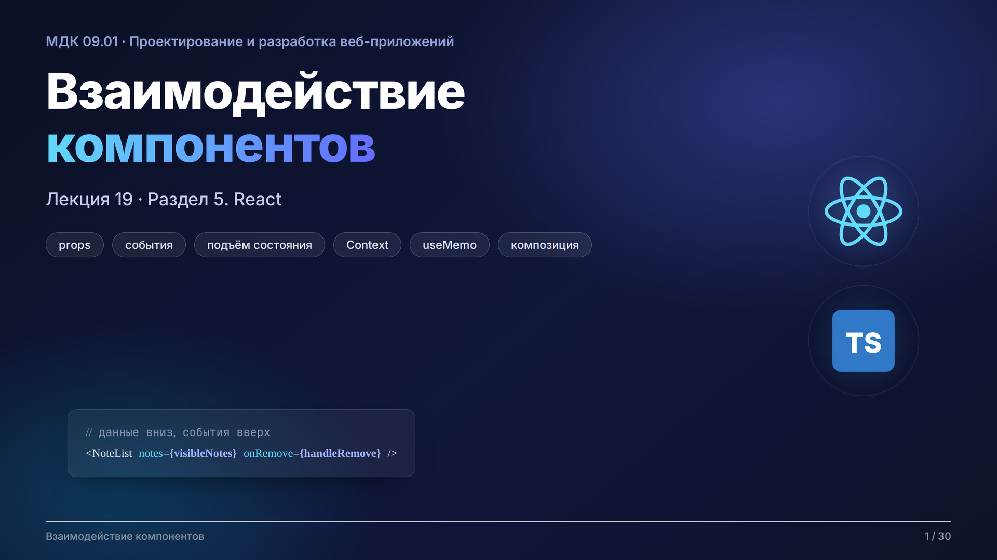
Notes:
Приветствие. Лекция 19 продолжает раздел 5: мы уже умеем писать компоненты, работать с JSX, props и хуками. Сегодня разбираемся, как компоненты общаются друг с другом. Три канала: props вниз, события вверх и Context вбок. В конце соберём приложение заметок, где работают все три механизма.

Slide 2
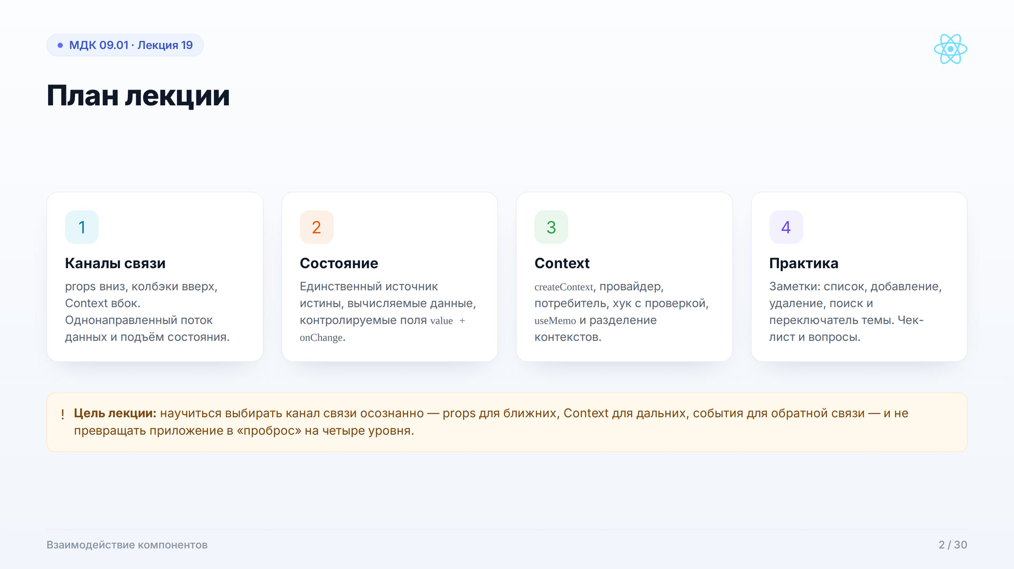
Notes:
План из четырёх частей. Сначала — три канала связи и базовые правила: props вниз, колбэки вверх, подъём состояния и контролируемые компоненты. Затем Context: как он убирает проброс props, как устроены createContext, Provider и собственный хук. Дальше — практические паттерны и антипаттерны. В финале собираем заметки: данные, события и тема оформления.

Slide 3
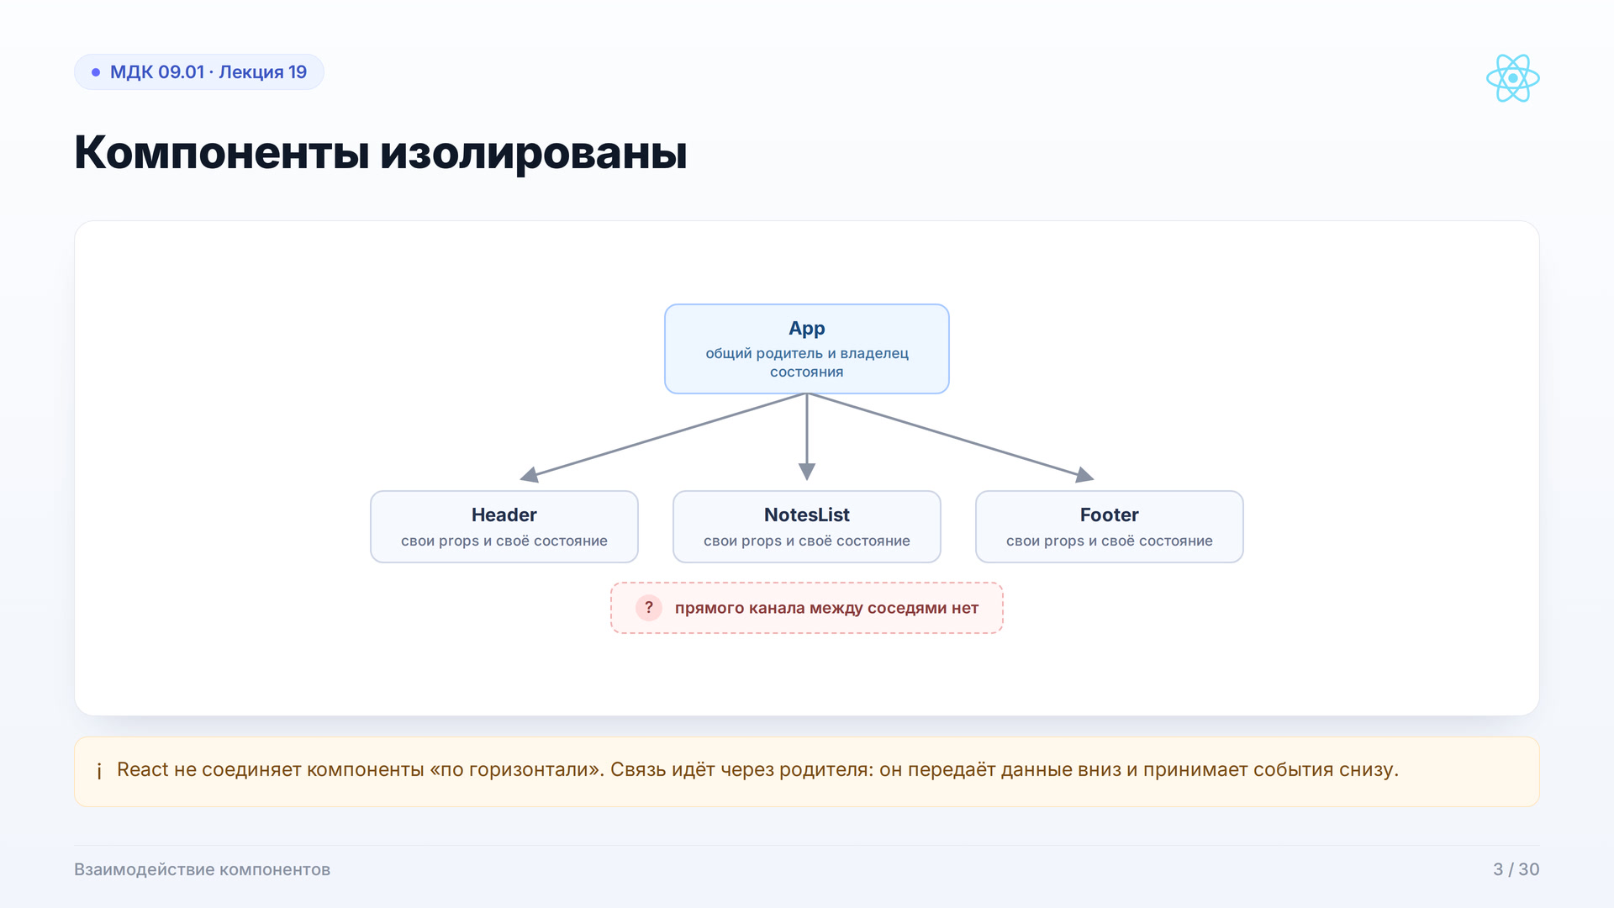
Notes:
Компоненты изолированы: каждый отвечает за свой кусок интерфейса и не знает о соседях. Это не недостаток, а основа переиспользования. Прямого канала между Header и NotesList нет — данные и события ходят через общего родителя. Поэтому дальше мы разберём, как родитель передаёт данные вниз и как дети сообщают ему о событиях вверх.

Slide 4
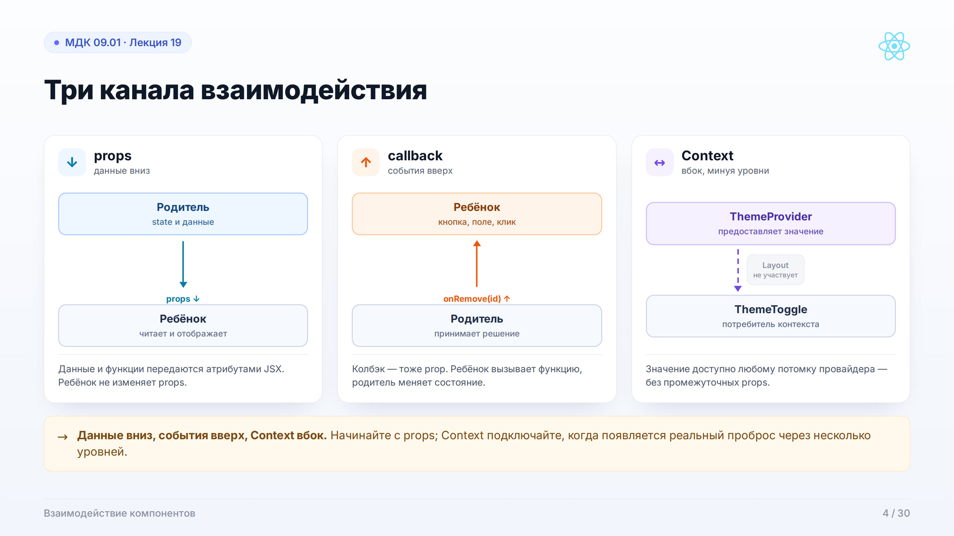
Notes:
Три канала — это не три равноправные альтернативы, а три масштаба. props — самый простой и предсказуемый путь для ближних компонентов. Колбэк — тот же prop, но функция: ребёнок сообщает о событии, решение принимает родитель. Context — отдельный канал для данных, которые нужны многим потомкам на разной глубине. Данные всё равно идут вниз, просто без промежуточных props.

Slide 5

Notes:
Переходим к первой части: данные и события. Разберём props, колбэки, подъём состояния и контролируемые компоненты.

Slide 6
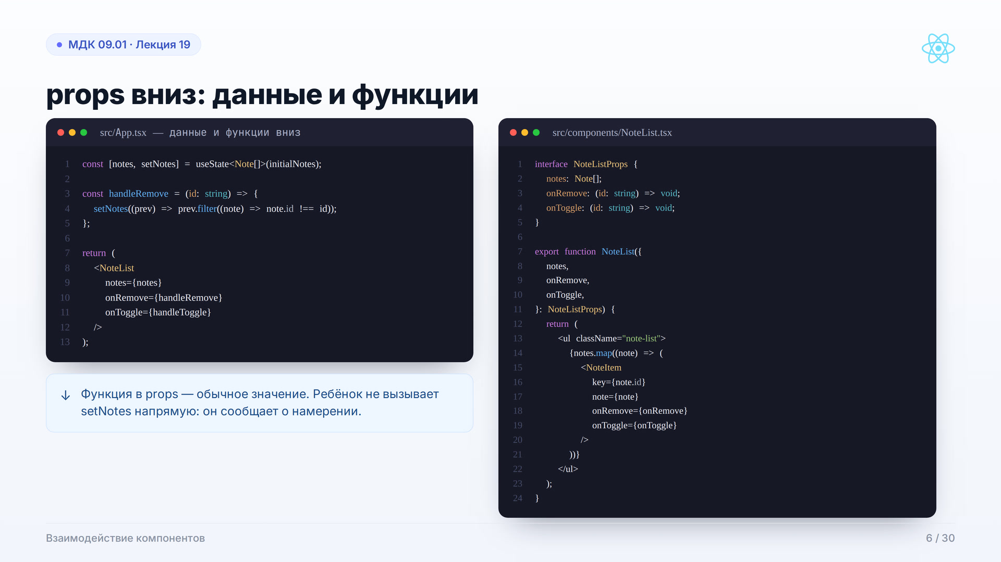
Notes:
Props — это входные данные компонента. Вниз можно передавать не только значения, но и функции: для ребёнка это такие же props. Родитель владеет notes и обработчиками, ребёнок только читает данные и вызывает колбэки. Обратите внимание: NoteList не знает, откуда пришли заметки и что делает onRemove — это и есть слабая связанность.

Slide 7
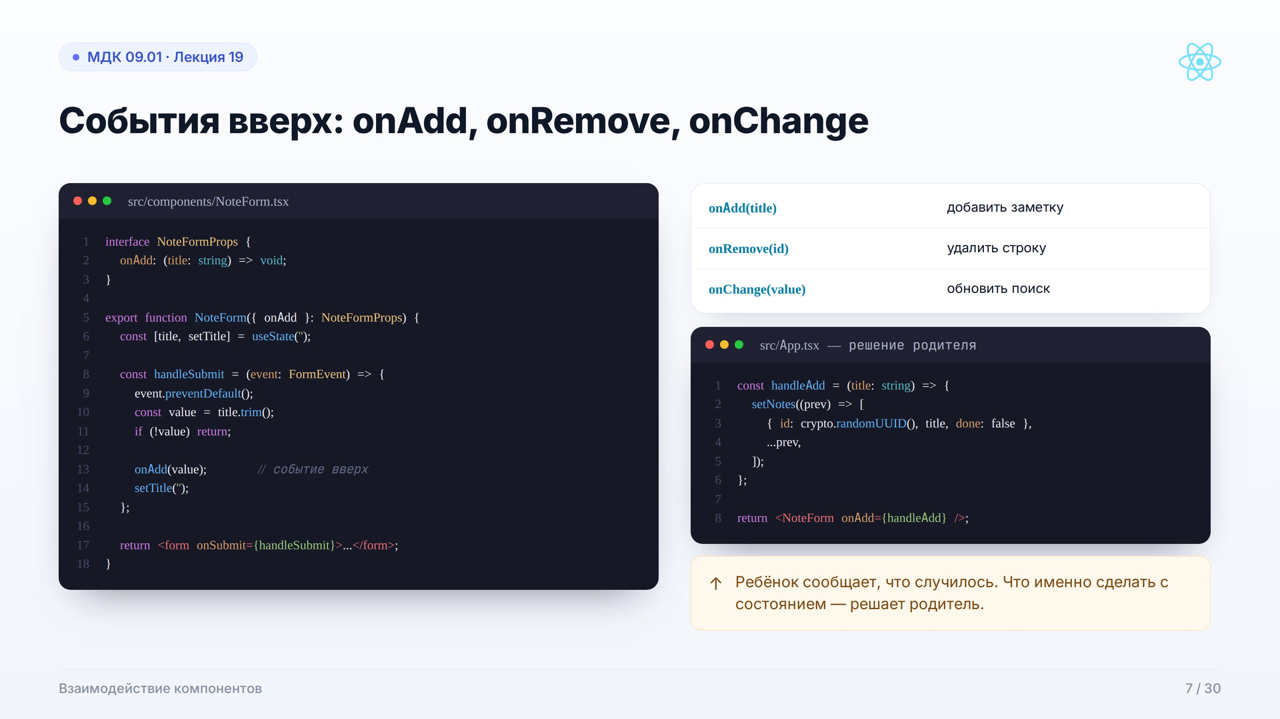
Notes:
Событие вверх — это вызов колбэка, который родитель передал как prop. Ребёнок не меняет состояние родителя: он сообщает «добавь заметку с таким заголовком», «удали запись с таким id», «значение поля изменилось». Родитель сам решает, как обновить state. На слайде три типовых события: onAdd, onRemove, onChange.

Slide 8
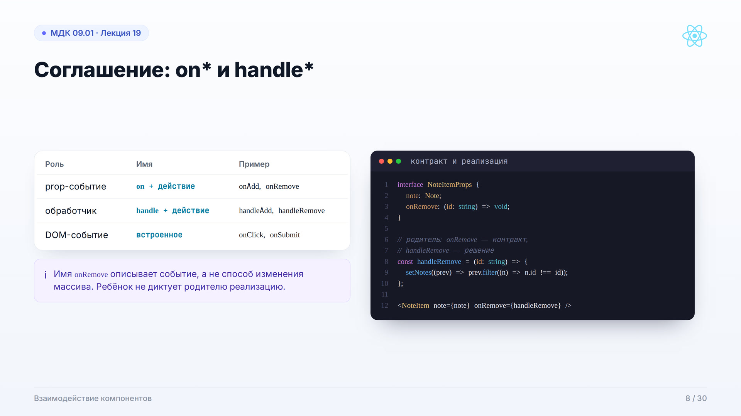
Notes:
Соглашение об именовании делает код читаемым без комментариев. Prop-событие называется on + действие: onAdd, onRemove, onChange. Обработчик в родителе — handle + действие: handleAdd, handleRemove. Это не требование React, но так сразу видно, где контракт ребёнка, а где реализация родителя. Имя onRemove говорит «сообщи об удалении», а не «удали вот так».

Slide 9
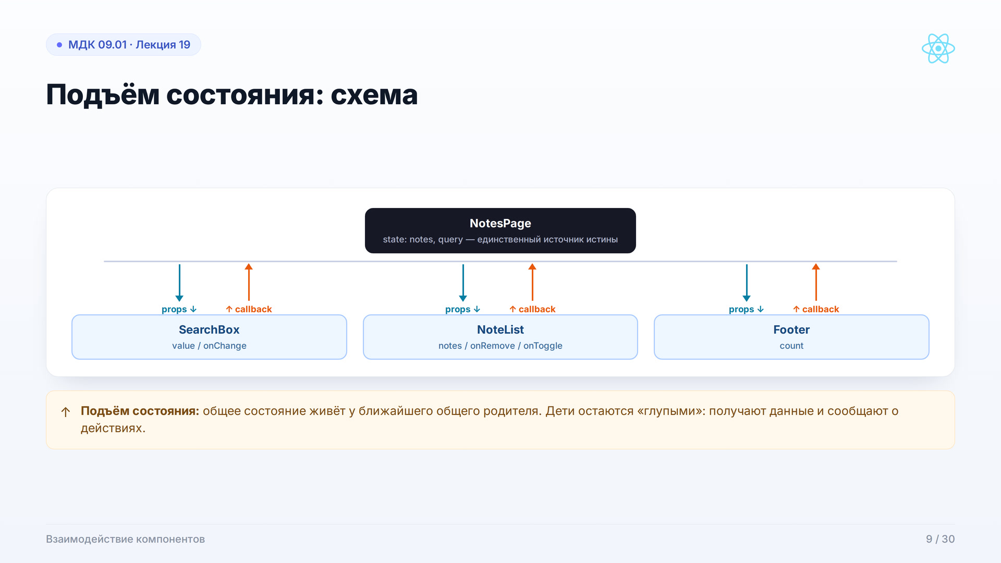
Notes:
Если два компонента должны видеть одни и те же данные, состояние поднимают к ближайшему общему родителю. Здесь NotesPage владеет notes и query, а SearchBox, NoteList и Footer получают только то, что им нужно. Вниз идут props, вверх — колбэки. Это и есть однонаправленный поток данных: единственный источник истины находится в родителе.

Slide 10
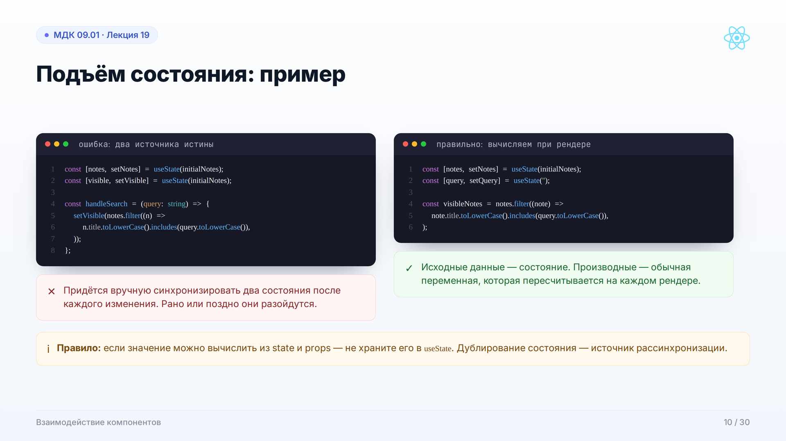
Notes:
Частая ошибка — хранить производные данные в отдельном useState. Тогда появляются два источника истины, которые нужно синхронизировать вручную. Правильно хранить исходные notes и query, а отфильтрованный список вычислять прямо во время рендера. Вычисление дешёвое, а количество состояний меньше — значит, меньше багов.

Slide 11
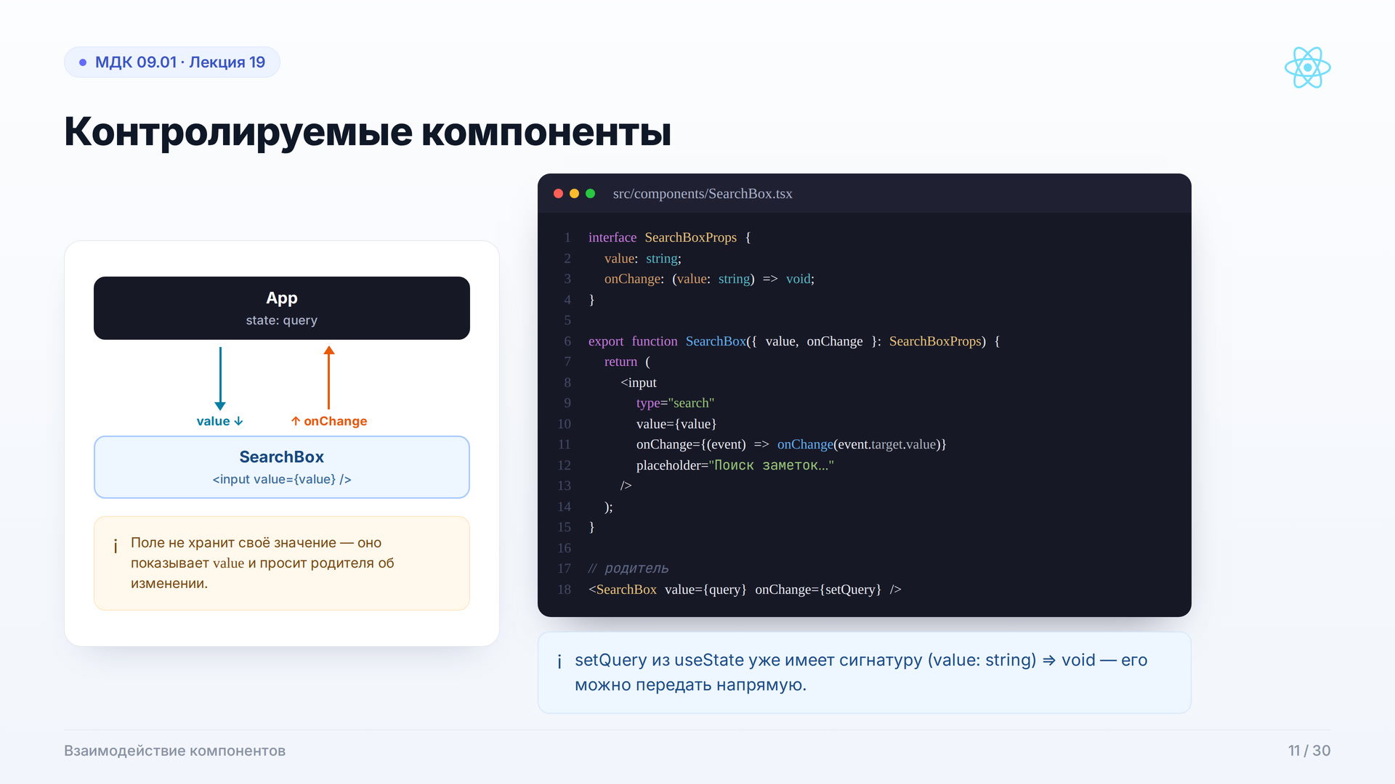
Notes:
Контролируемый компонент получает value из props и сообщает об изменениях через onChange. Источник истины — родитель. Если оставить value без onChange, поле станет фактически read-only. Если завести внутри SearchBox собственный useState, появится второй источник истины. Поэтому query живёт в App, а SearchBox — презентационный.

Slide 12

Notes:
Часть вторая — Context. Сначала посмотрим, какую боль решает prop drilling, затем разберём createContext, Provider, useContext, собственный хук и мемоизацию значения.

Slide 13
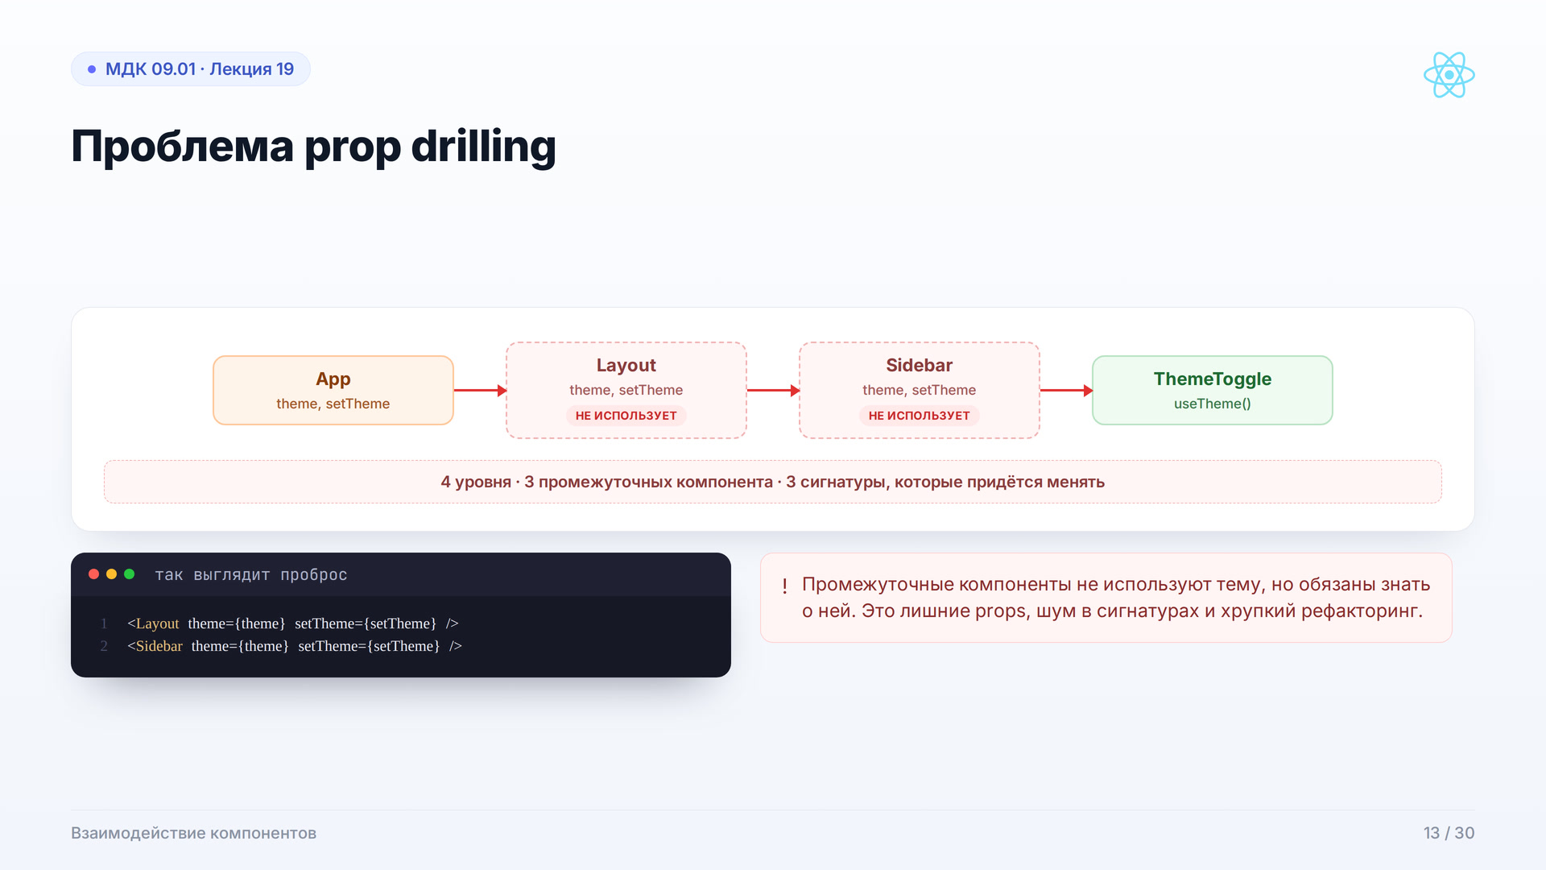
Notes:
Prop drilling — это передача данных через компоненты, которые сами их не используют. Здесь theme нужна только ThemeToggle, но проходит через Layout и Sidebar. Каждый промежуточный компонент обязан объявить prop и передать его дальше. Чем глубже дерево, тем больше сигнатур и мест для правки. Context позволяет провайдеру отдать значение сразу потребителю.

Slide 14
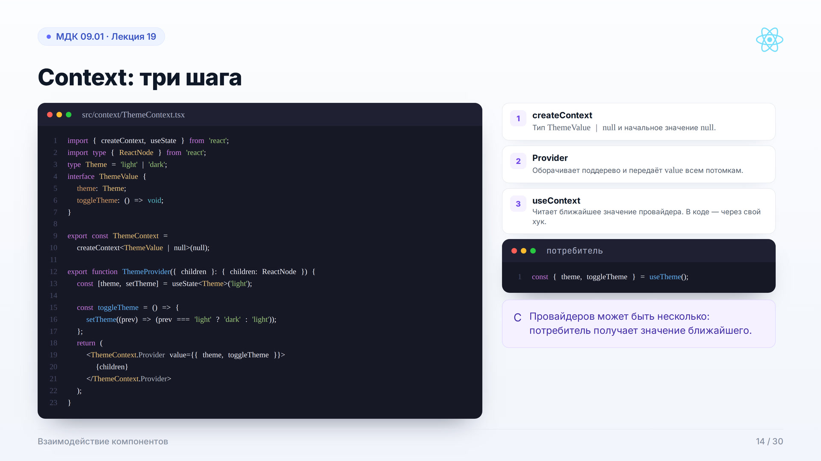
Notes:
Context создаётся в три шага. createContext задаёт тип значения и начальное null — признак «провайдера нет». Provider оборачивает поддерево и передаёт value. useContext читает ближайшее значение провайдера. В контексте лежит не только theme, но и toggleTheme: данные и действия — часть одного контракта. Начальное null позволяет потом проверить, что потребитель оказался внутри провайдера.

Slide 15
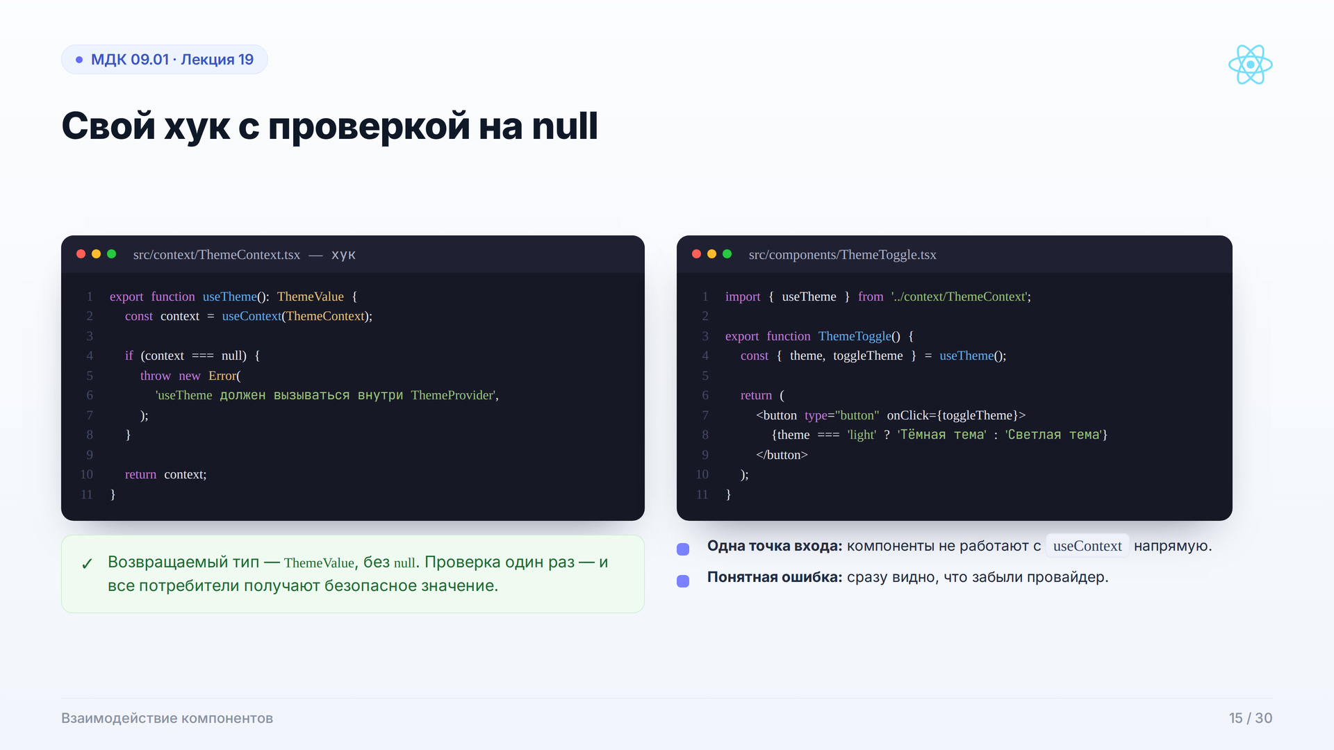
Notes:
Собственный хук — единая точка доступа к контексту. Внутри useContext возвращает ThemeValue | null, и мы обязаны проверить null. Без проверки ошибка проявится позже и в другом месте: «cannot read property theme of null». С хуком сообщение сразу объясняет причину. Плюс потребители не зависят от внутреннего устройства контекста и не могут случайно обойти проверку.

Slide 16
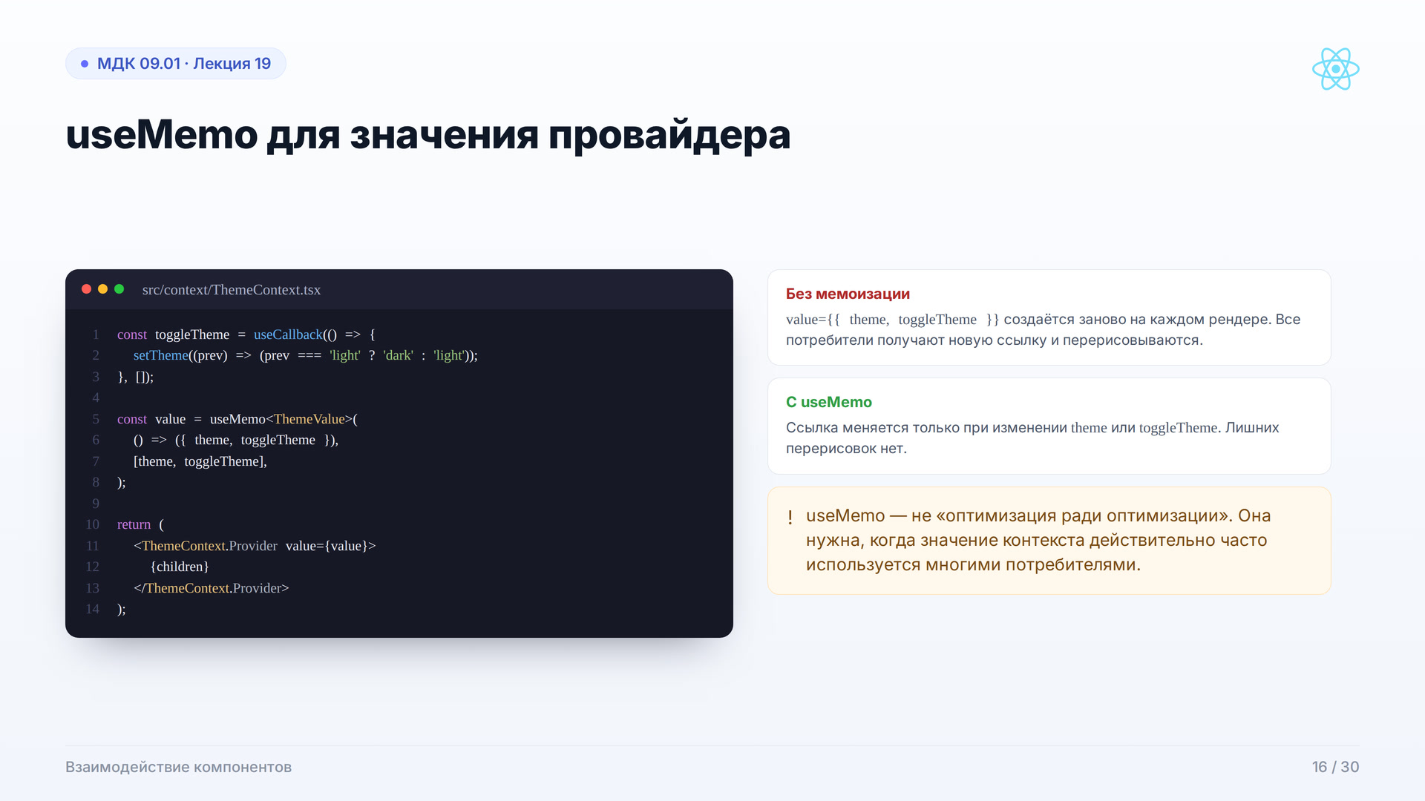
Notes:
Значение провайдера — объект. Если писать value={{ theme, toggleTheme }} прямо в JSX, на каждом рендере создаётся новый объект. React сравнивает ссылки, поэтому все потребители контекста перерисовываются, даже если theme не изменилась. useMemo удерживает ссылку, пока не изменятся зависимости. toggleTheme при этом стоит стабилизировать через useCallback.

Slide 17
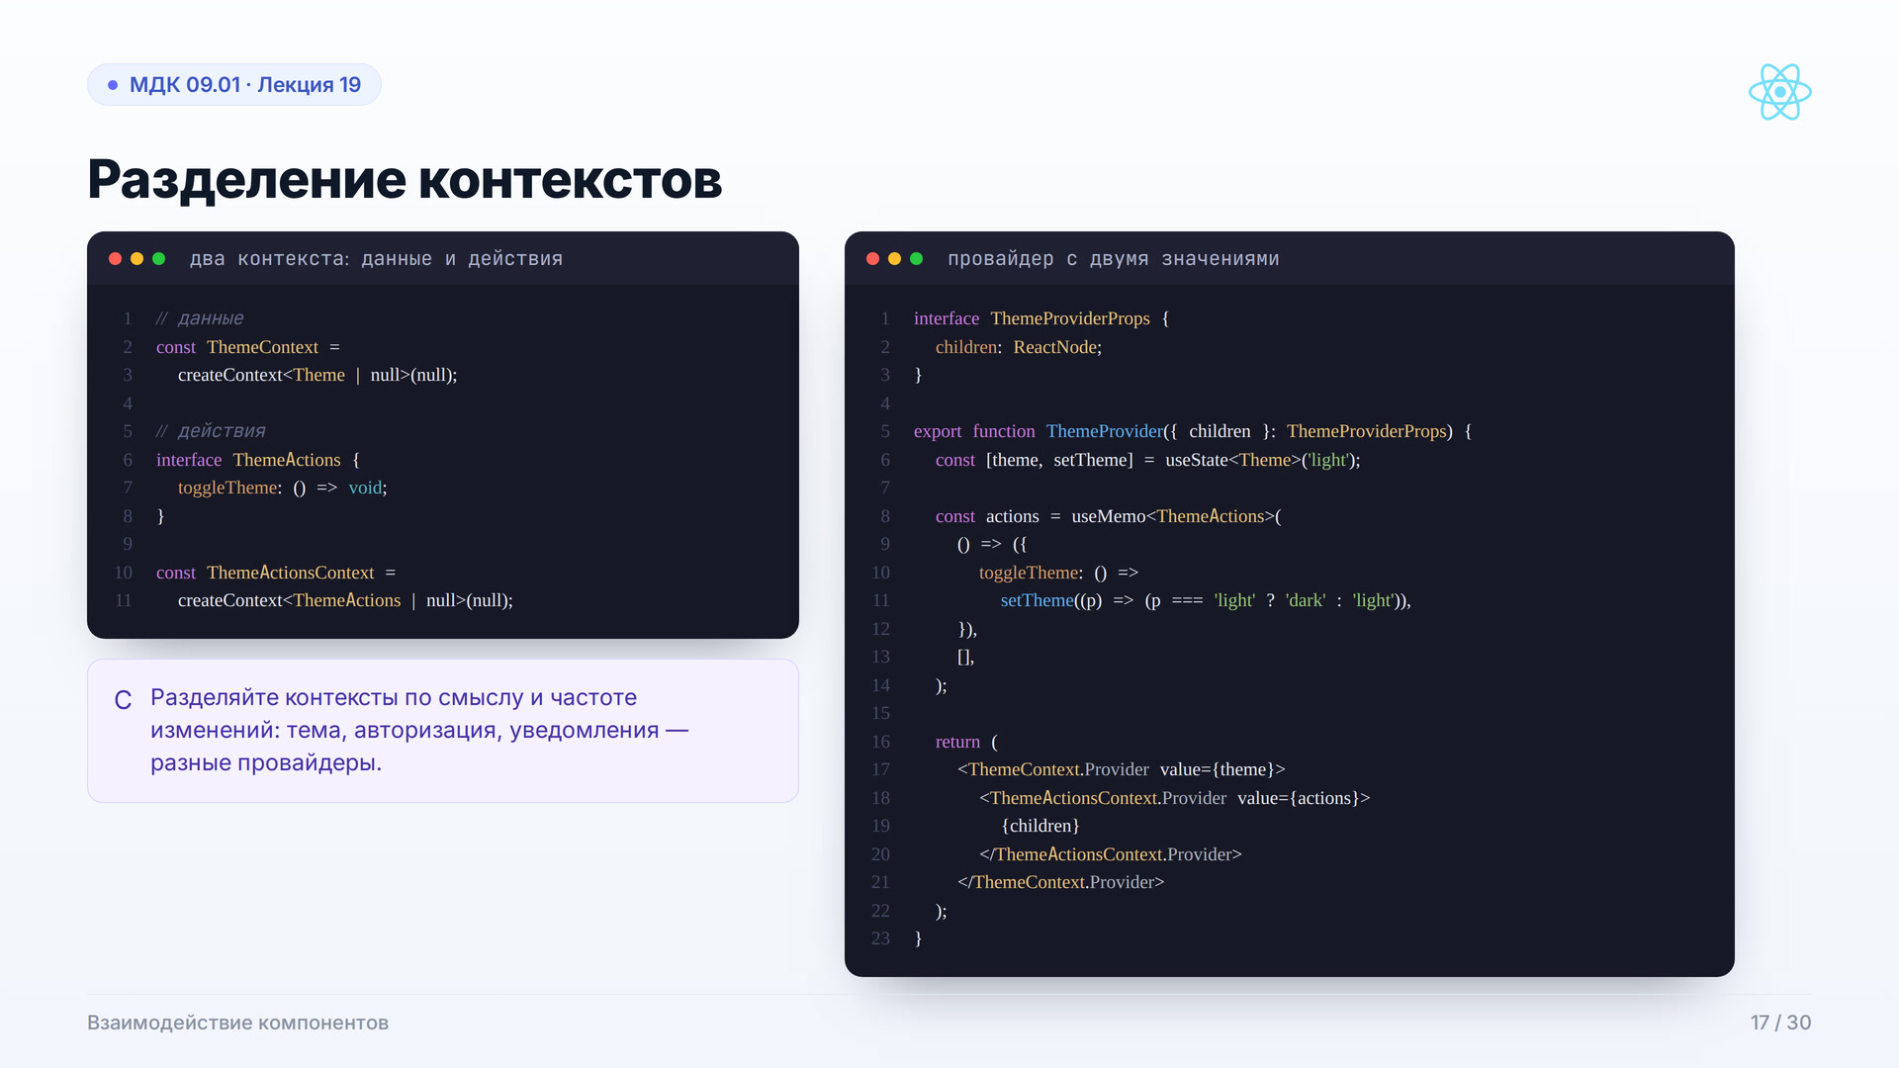
Notes:
Если в одном контексте лежат и данные, и действия, любое изменение данных перерисовывает всех потребителей, даже тех, кому нужна только кнопка переключения. Разделим контекст на два: ThemeContext с самим значением темы и ThemeActionsContext со стабильными действиями. Потребитель действий не зависит от theme и не перерисовывается при её смене.

Slide 18
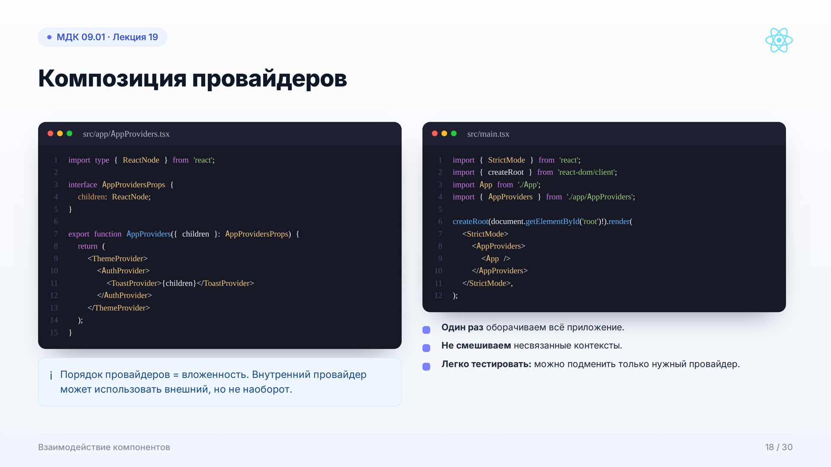
Notes:
В реальном приложении контекстов несколько. Их удобно собрать в один компонент AppProviders и обернуть приложение один раз в main.tsx. Порядок провайдеров задаёт вложенность: внутренние потребители видят все внешние контексты. Каждый контекст остаётся отдельным — не складывайте тему, авторизацию и уведомления в один «глобальный» объект.

Slide 19
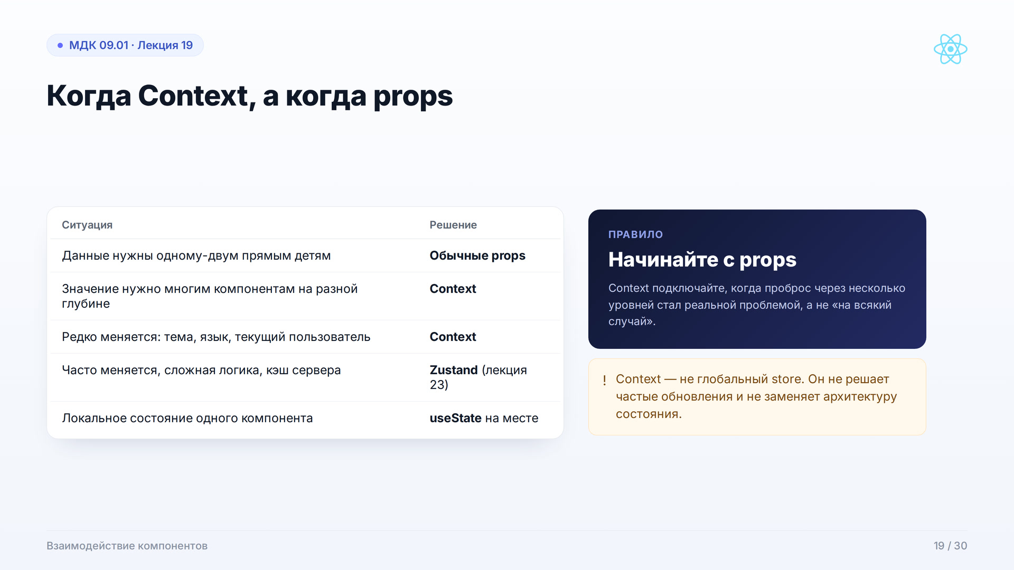
Notes:
Context — не замена props. Начинайте с обычной передачи: если данные нужны одному-двум прямым детям, props проще и прозрачнее. Context оправдан, когда значение нужно многим компонентам на разной глубине и меняется редко: тема, язык, текущий пользователь. Для часто меняющегося сложного состояния и серверного кэша лучше специализированные инструменты — в лекции 23 будет Zustand.

Slide 20
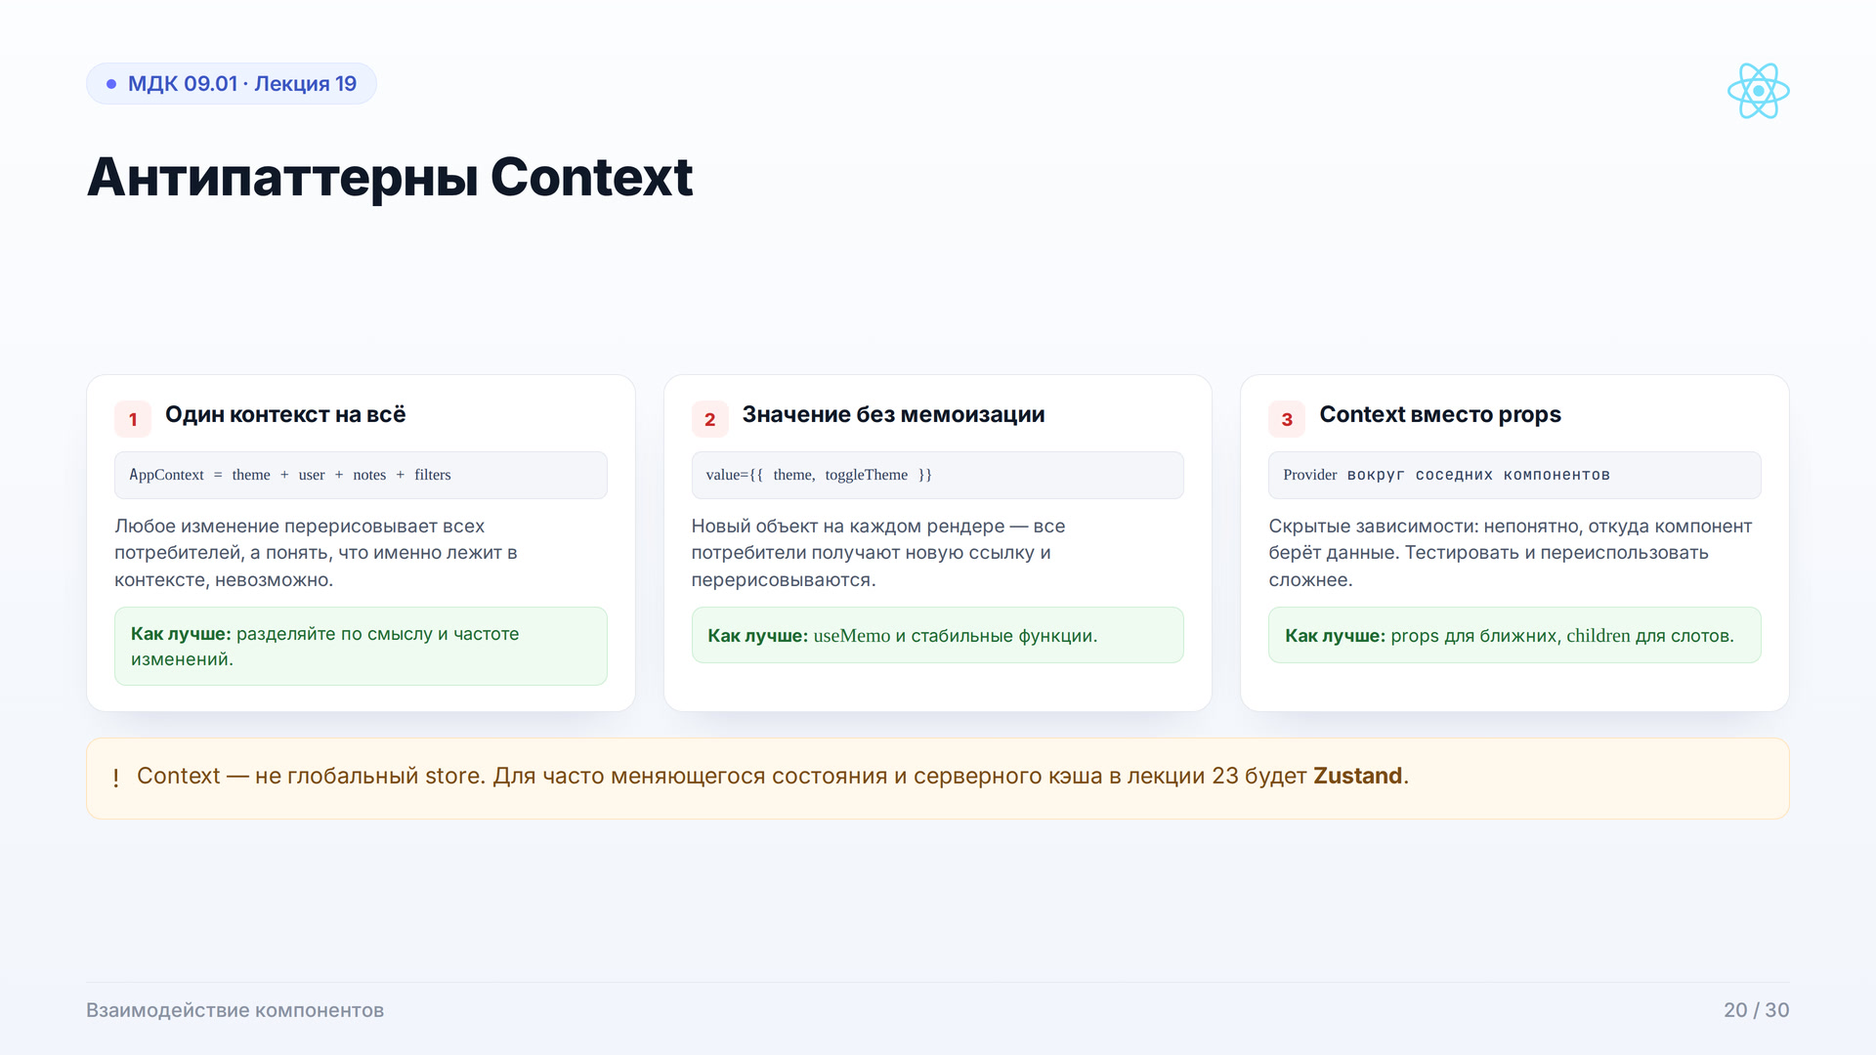
Notes:
Три типичные ошибки. Первая — один огромный AppContext: любое изменение перерисовывает всех, а контракт становится нечитаемым. Вторая — значение без мемоизации: новый объект на каждом рендере. Третья — Context там, где хватило бы props или children: зависимости становятся скрытыми, компонент сложнее тестировать. Контекст — инструмент для дальних потребителей, а не универсальная замена props.

Slide 21
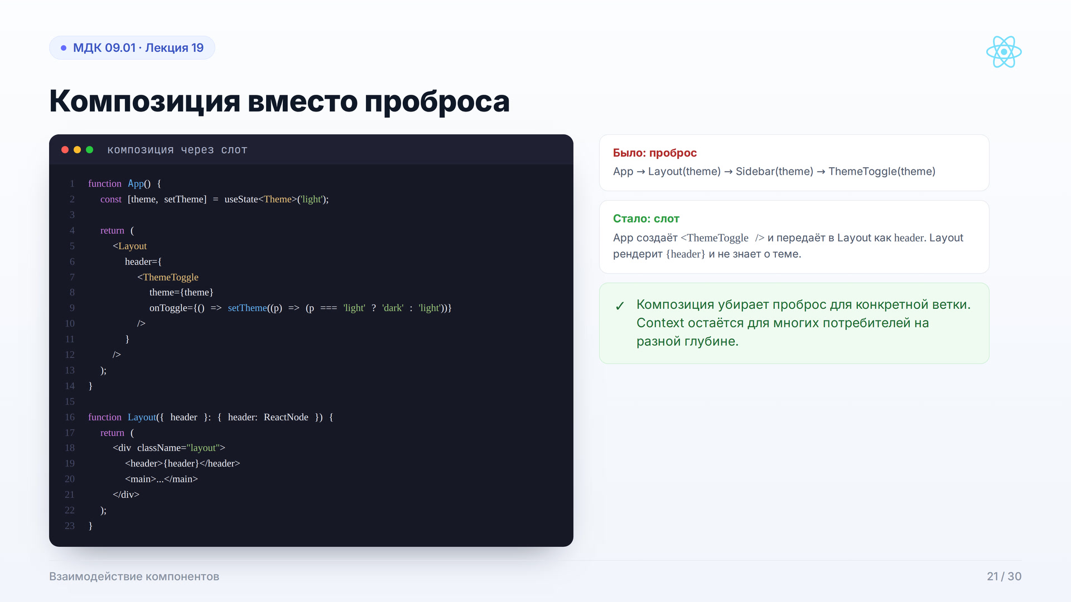
Notes:
Композиция — ещё один способ убрать проброс. App сам создаёт элемент ThemeToggle с нужными props и передаёт его в Layout как header. Layout просто рендерит слот и ничего не знает о теме. Это работает для одного-двух слотов: children и именованные slots. Если потребителей много и они разбросаны по дереву, всё же нужен Context.

Slide 22

Notes:
Часть третья — практика. Собираем приложение заметок, в котором одновременно работают три канала: данные вниз, события вверх и тема через Context.

Slide 23
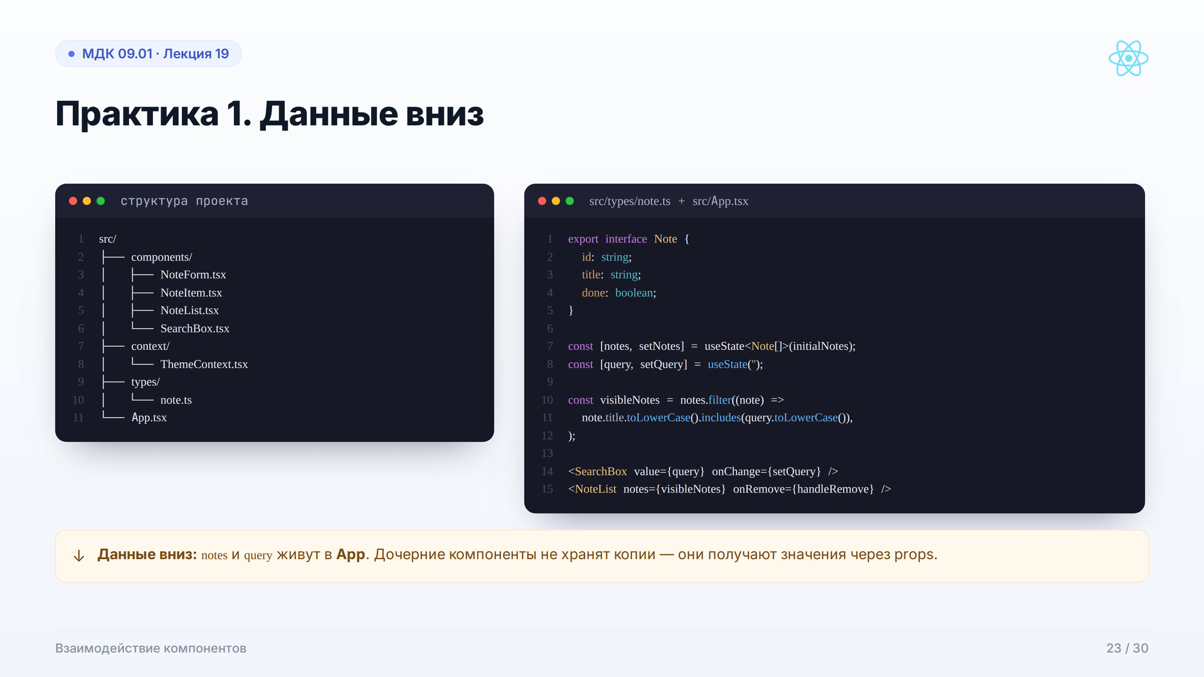
Notes:
Шаг 1. Определяем структуру проекта и модель Note. App владеет notes и query — это единственный источник истины. Отфильтрованный visibleNotes вычисляется при рендере и передаётся вниз через props. Обратите внимание: компоненты не создают собственные копии списка, а получают готовые данные.

Slide 24
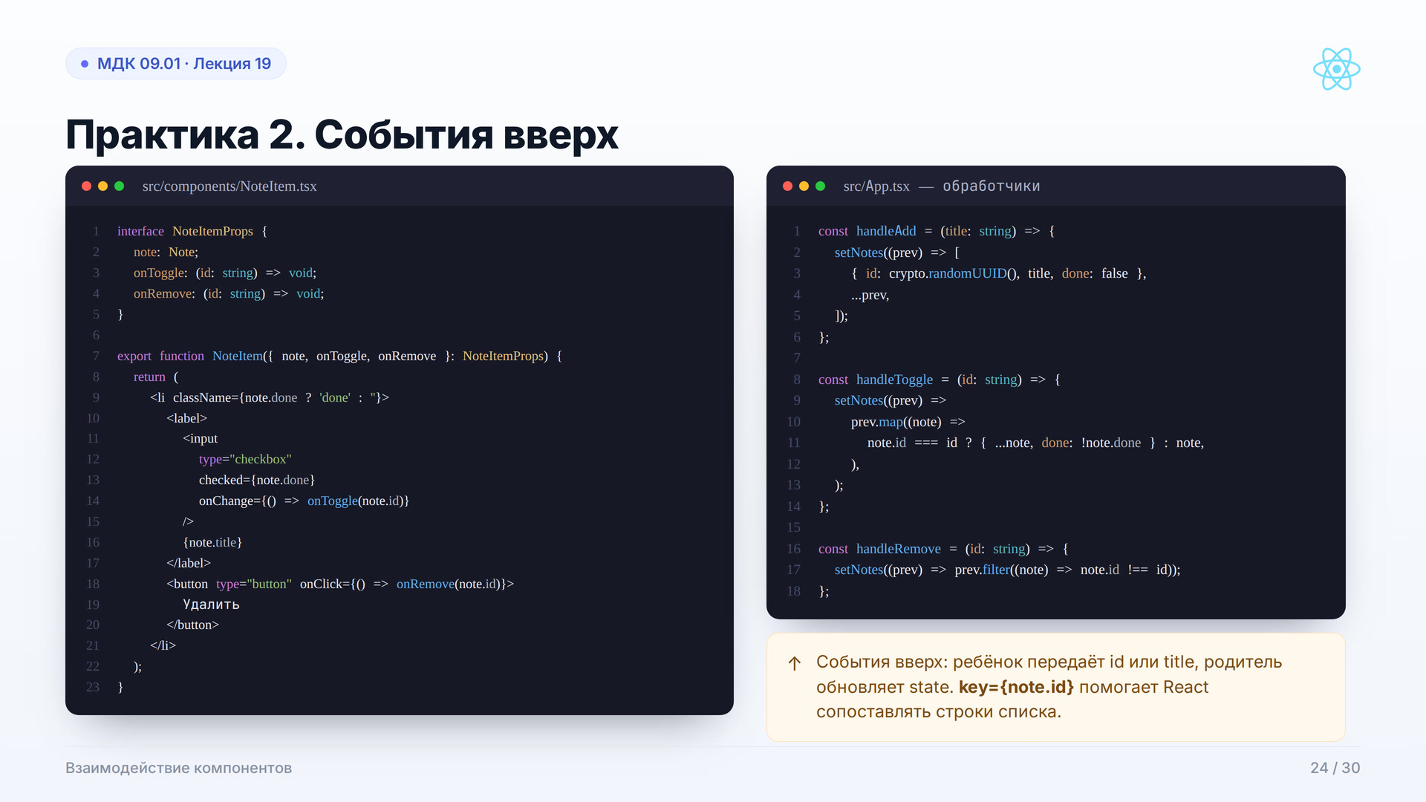
Notes:
Шаг 2. Все изменения списка происходят в App: handleAdd, handleToggle, handleRemove обновляют состояние иммутабельно. NoteItem не удаляет себя сам — он вызывает onRemove(note.id). NoteForm вызывает onAdd(title). Так ребёнок сообщает о намерении, а решение и обновление state остаются у родителя.

Slide 25
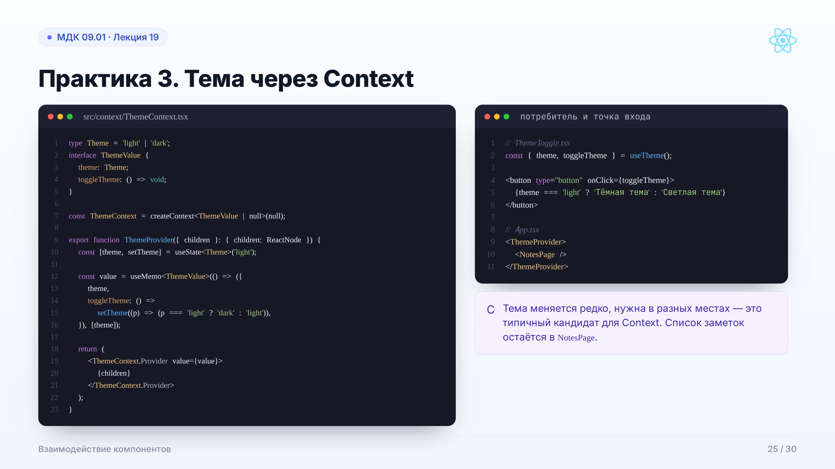
Notes:
Шаг 3. Тема — редко меняющееся глобальное значение, поэтому её удобно держать в Context. ThemeProvider хранит theme и отдаёт value; ThemeToggle читает через useTheme. App оборачивает страницу провайдером один раз. Заметки при этом остаются локальным состоянием NotesPage — Context не нужен для того, что живёт в одном месте.

Slide 26
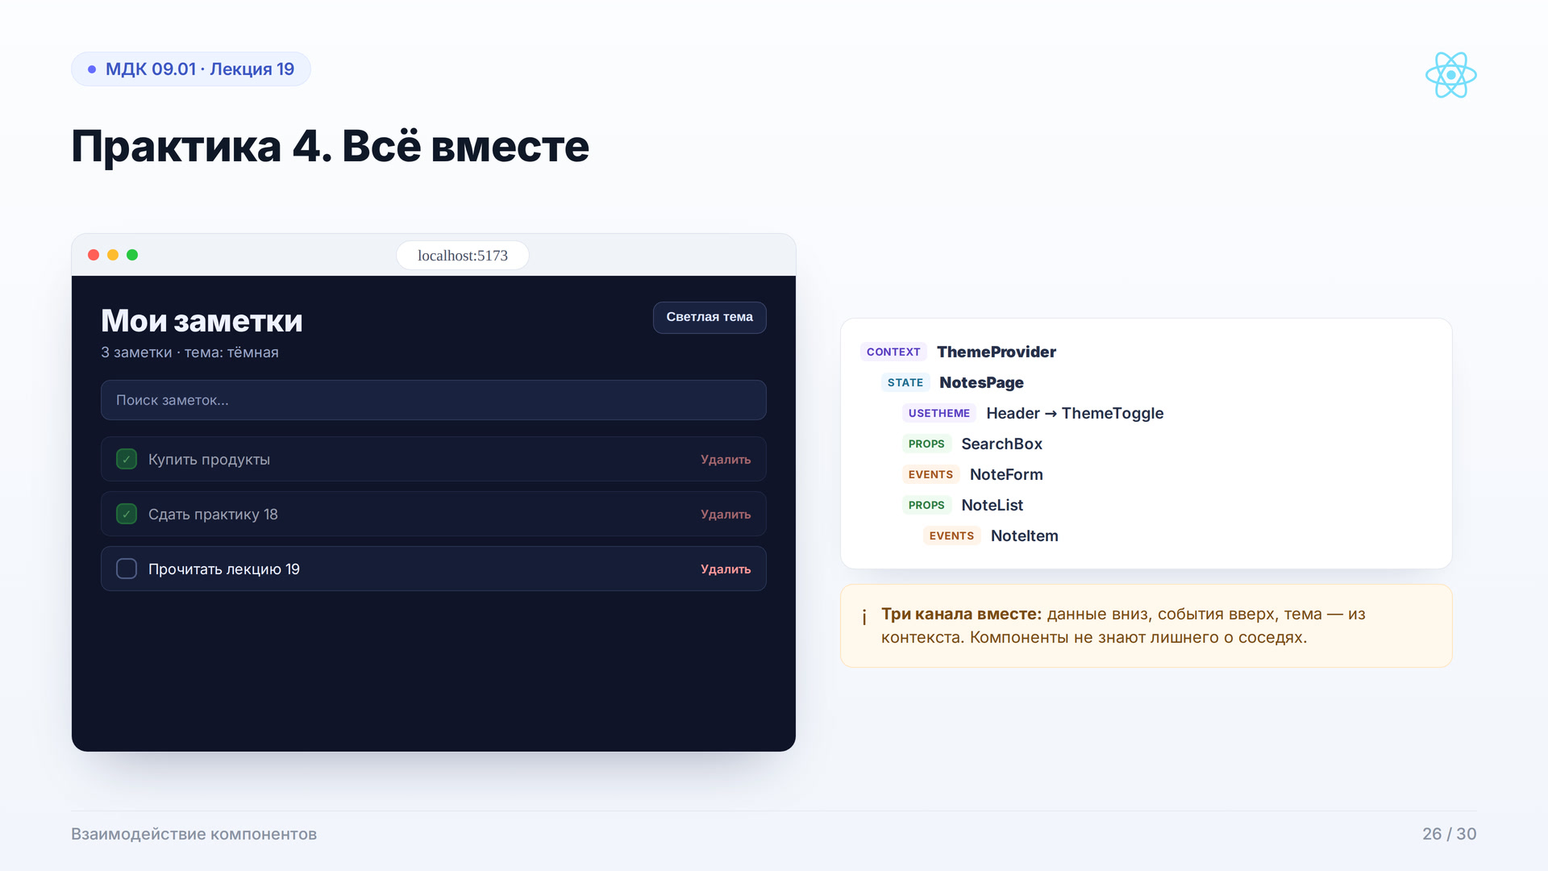
Notes:
Смотрим на результат и на дерево компонентов. App хранит заметки, NoteList и NoteItem получают данные вниз, а наверх уходят onAdd, onToggle и onRemove. Тема приходит из ThemeProvider сразу в Header и NotesPage, минуя промежуточные компоненты. Все три канала работают одновременно и не мешают друг другу.

Slide 27
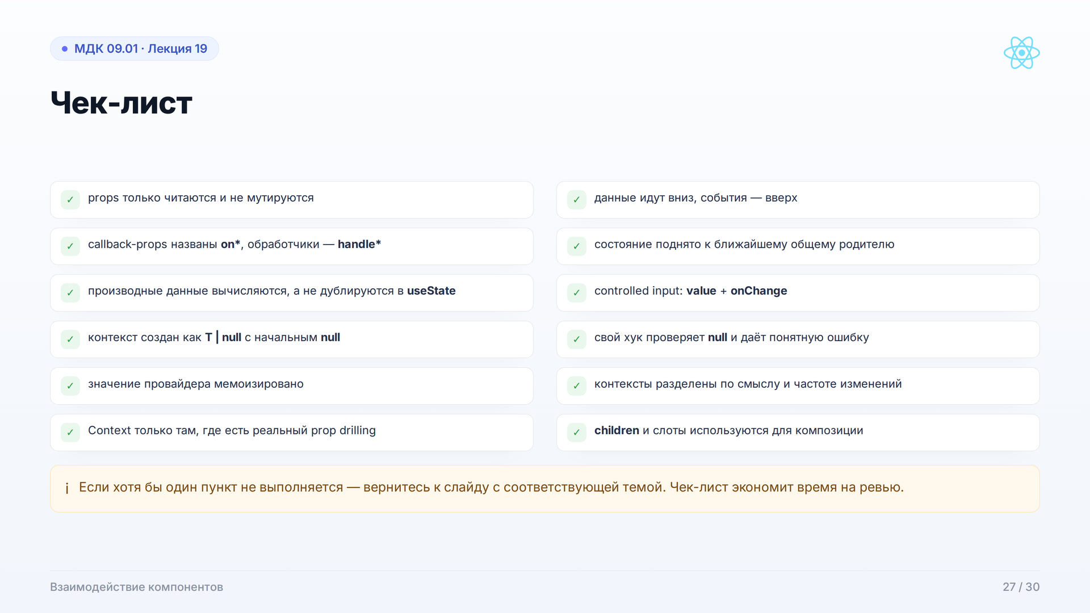
Notes:
Чек-лист для самопроверки. Пройдитесь по нему перед сдачей практики: props не мутируются, события названы on*, состояние поднято, производные данные не дублируются, controlled input использует value + onChange, контекст создан с null и проверкой, значение мемоизировано, контексты разделены. Если пункт не выполняется — вернитесь к соответствующему слайду.

Slide 28
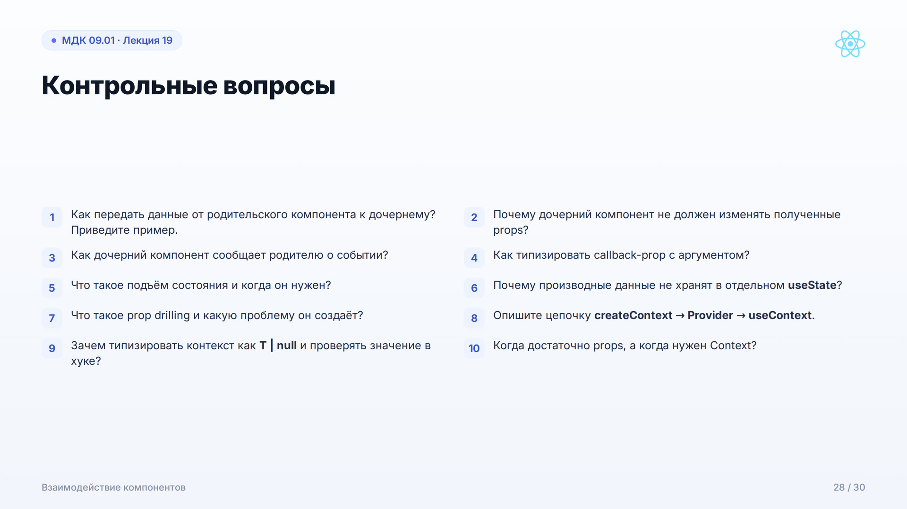
Notes:
Контрольные вопросы. Первые четыре — про props и события, 5–7 — про подъём состояния и производные данные, 8–10 — про Context и выбор инструмента. Можно использовать для устного опроса или самопроверки: каждый вопрос повторяет ключевой слайд лекции.

Slide 29
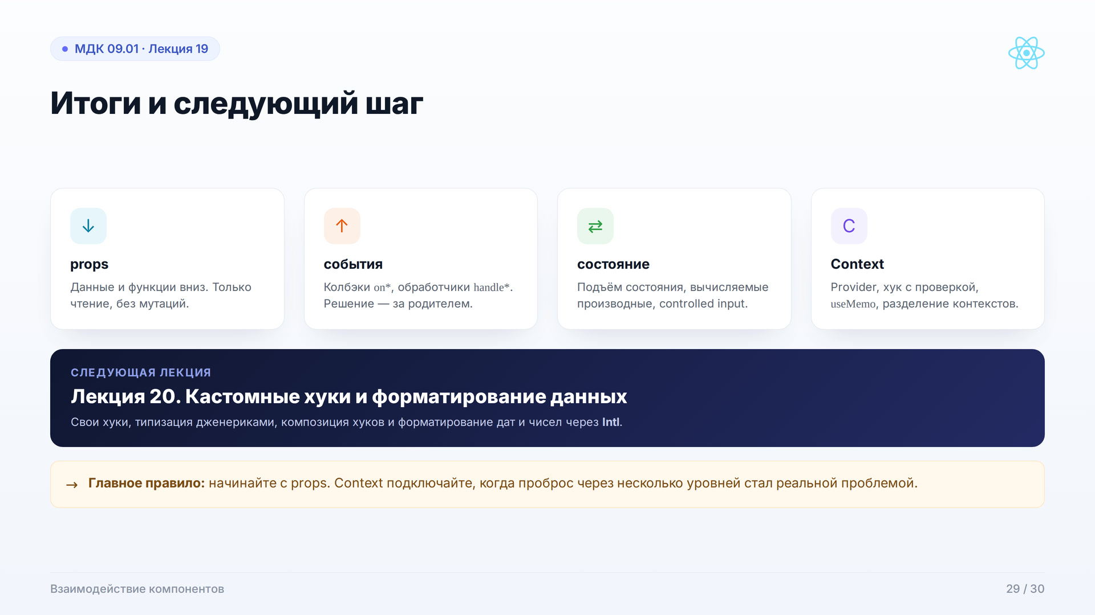
Notes:
Итоги. props — данные и функции вниз, только чтение. События — колбэки on*, решение принимает родитель. Подъём состояния — один источник истины и вычисляемые производные. Context — createContext, Provider, собственный хук с проверкой null, useMemo для value и разделение контекстов. Дальше — лекция 20 о кастомных хуках и форматировании данных.

Slide 30
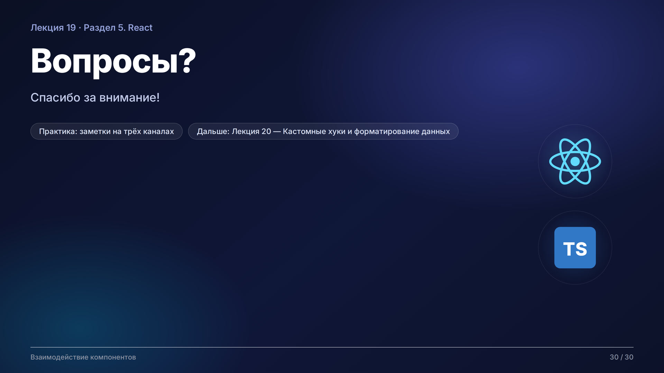
Notes:
Спасибо за внимание! На практике закрепим материал: приложение заметок с тремя каналами связи. Домашнее задание: повторить props, события и Context, собрать заметки по шагам лекции. Дальше — лекция 20 «Кастомные хуки и форматирование данных».

